Slide 1
Презентация на тему: Мышление
Подготовила:
Балабова Владислава Игоревна

Slide 2
Мышление – Это наиболее сложный познавательный процесс, который является высшей формой отражения мозгом окружающего мира.

Slide 4
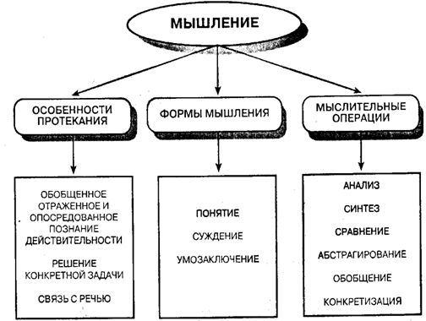

Slide 7
